Slide 1

Název školy: Střední průmyslová škola, Ostrava - Vítkovice, příspěvková organizace
Autor: Mgr. Vanda Malurová
Datum: 11. května 2012
Název: VY_32_INOVACE_4.1.6
Číslo projektu: CZ.1.07/1.5.00/34.0125
Téma: W. Shakespeare
Anotace: Prezentace byla vytvořena pro vyučujícího jako vizualizace výkladu o W. Shakespearovi. Obsahuje text i obrázky, její části mohou sloužit jako zápis do sešitu.

Slide 2
William Shakespeare
1564 - 1616

Slide 3
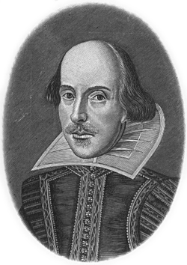
Životní osudy
1564 se narodil ve Stratfordu nad Avonou
studoval gymnázium
v 18 se oženil s Annou Hathaway (26 let)
měl 3 děti – Susanne, Judith a Hamneta
1585 se přidal ke kočovné divadelní společnosti

Slide 4
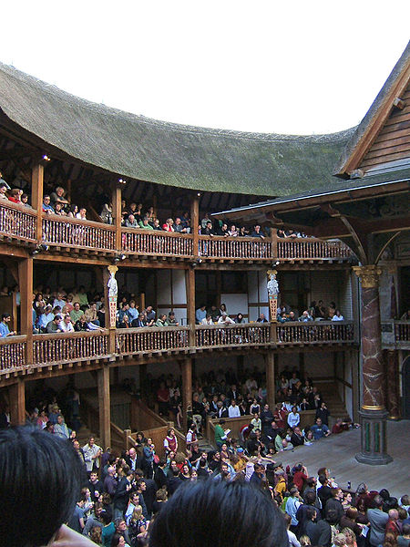
Londýn
1592 přišel do Londýna
stal se spolumajitelem divadelní společnosti
1599 jeho společnost hraje v nově postaveném divadle The Globe
1613 divadlo vyhořelo
vrací se do Stratfordu, kde 1616 zemřel
Notes:
http://commons.wikimedia.org/wiki/File:The_Globe_Theatre.jpg

Slide 5
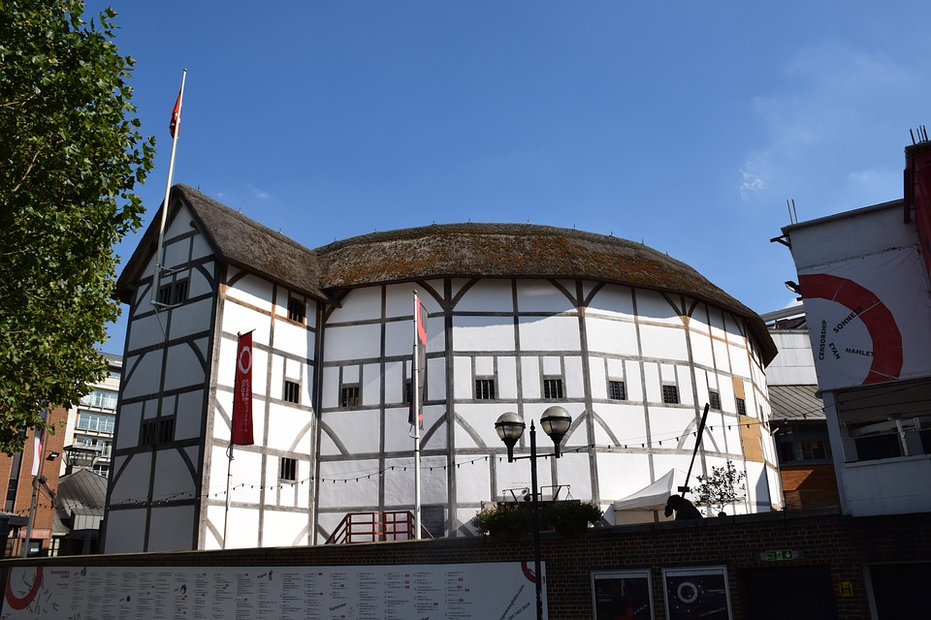
Divadlo Globe
dnes stojí na břehu Temže přesná replika původního divadla díky herci a obdivovateli W. Shakespeara Samu Wanamakerovi
Notes:
https://pixabay.com/sk/photos/shakespeare-divadlo-svete-lond%C3%BDn-3863539/

Slide 6
1. období tvorby do 1600
Komedie
Zkrocení zlé ženy
Komedie plná omylů
Sen noci svatojanské
Mnoho povyku pro nic
Veselé paničky windsorské
Historické hry
Jindřich IV.
Jindřich V.
Jindřich VI.
Richard II.
Richard III.
Julius Caesar
Tragédie
Romeo a Julie

Slide 7
2. období tvorby 1601 - 1608
Tragédie
Hamlet, kralevic dánský
Othello, mouřenín benátský
Král Lear
Macbeth

Slide 8
3. období tvorby po 1608
Hry s pohádkovými motivy
Zimní pohádka
Bouře
Sonety

Slide 9
Sonety
sbírka 154 sonetů s tématem lásky a krásy
jsou věnovány mladému muži a černé dámě
mění Petrarkovu formu sonetu
3 sloky mají 4 verše, závěrečná sloka má 2 verše

Slide 10
Stále oblíbený
Shakespearovo dílo působí na diváky navzdory času.
Je to díky tzv. věčným tématům, která čerpal z kronik, antické historie, novel a básní i z ULS.
Jeho postavy jsou rozporuplné, jsou to tvůrci svých osudů, plni vášní i humoru.

Slide 11
Překladatelé
Jako první přeložil Shakespearova dramata do češtiny Josef Václav Sládek
E. A. Saudek
Jiří Josek
Martin Hilský

Slide 12
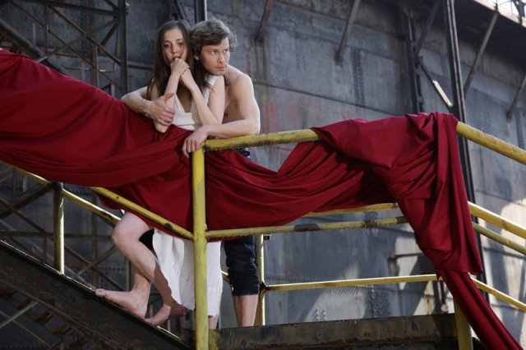
Letní shakespearovské slavnosti
Festival Shakespearových her
červen – září
Praha
Brno
Ostrava
Bratislava
Romeo a Julie ve Vítkovicích
Notes:
http://www.shakespearova.cz/galerie/category/8

Slide 13
Děkuji za pozornost
Vytvořila: Mgr. Vanda Malurová
11. května 2012
Zdroje:
HÁNOVÁ, E. a kol.: Odmaturuj z literatury. Didaktis, Brno, 2002. 2. vyd. ISBN 80-8685-37-5
http://commons.wikimedia.org/wiki/File:The_Globe_Theatre.jpg Tracy Duccase [cit. 12-05-11]
https://pixabay.com/sk/photos/shakespeare-divadlo-svete-lond%C3%BDn-3863539/ [cit. 12-05-11]
http://www.shakespearova.cz/galerie/category/8 [cit. 12-05-11]

